Slide 1
«Развитие речи детей младшего дошкольного возраста средствами фольклора»
МБДОУ «Детский сад № 5 ст. Зеленчукской»
выполнила:
воспитатель Чапурина Е.Н.

Slide 2
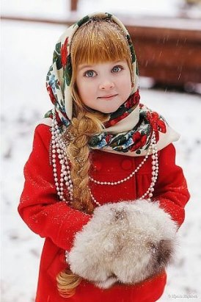
Дети — это цветы жизни,
а мы – садовники, которые взращиваем эти прекрасные создания, каждый день, поливая их улыбкой, удобряя их умом и красивой, чистой речью, чтоб не сожалеть потом!

Slide 4
…Едва ли можно найти материал более близкий, чем тот, который связан с детским бытом, с повседневной детской жизнью, который возник и развился из исканий высокой радости детской народной массы.
Это – детский фольклор.
Г.С. Виноградов

Slide 5
ЖАНРЫ ФОЛЬКЛОРА
ПЕСЕНКИ
ПОТЕШКИ
ЗАГАДКИ
ФОЛЬКЛОР
сказки
присказки
заклички
считалки дразнилки
народные игры
пословицы и поговорки

Slide 6
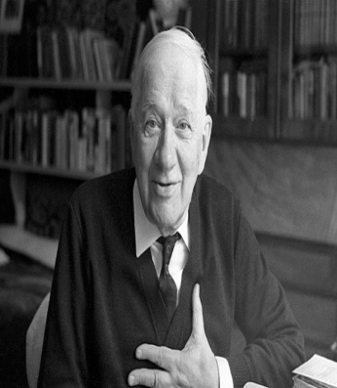
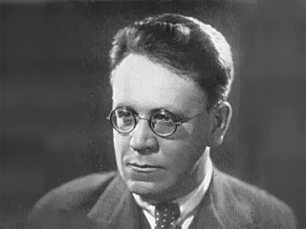
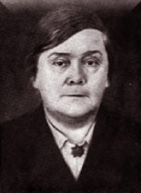
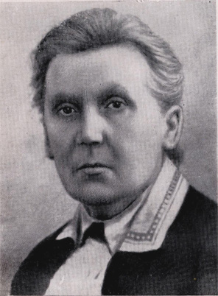
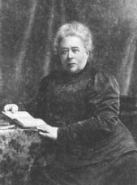
Огромное положительное влияние фольклора на развитие речи детей, отмечали М. Горький, К. Чуковский, С. Маршак и другие советские писатели. Идею использования народной культуры в дошкольном образовании активно поддерживали многие известные педагоги (Е.А. Флерина, Е. И. Тихеева, Е. Н. Водовозова).

Slide 7
Исследования психологов и практиков показывают
что:
устное народное творчество представляет собой прекрасный речевой материал, который можно использовать, как в организованной образовательной деятельности, так и в совместно-партнерской деятельности детей раннего возраста.
С их помощью можно развивать:
Фонемати-ческий слух
Обогащать словарь
Грамматический строй речи
Звуковую культуру речи

Slide 8
Задачи
развивать активную речь детей;
показать красоту русского языка через устное народное творчество, выраженное в потешках, колыбельных, загадках, сказках, припевка;
сформировать у детей интерес к малым жанрам фольклора;
обогатить словарный запас детей.

Slide 9
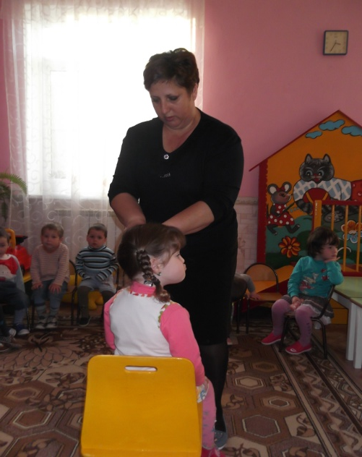
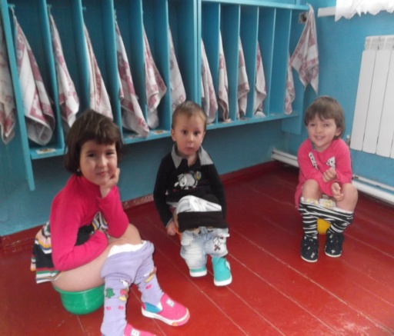
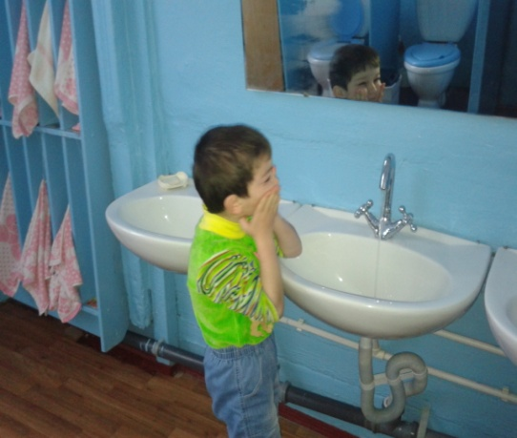
Водичка, водичка Умой мое личико, Чтобы глазки блестели, Чтобы щечки краснели, Чтоб смеялся роток, Чтоб кусался зубок!
Культурно – гигиенические навыки
Как тебя зовут, дружок?
А меня зовут «Горшок»!
Я спасаю всех детей
От разных неприятностей.
Если будем мы дружить,
Будешь ты сухим ходить!
Расти коса до пояса,
Не вырони ни волоса!

Slide 10
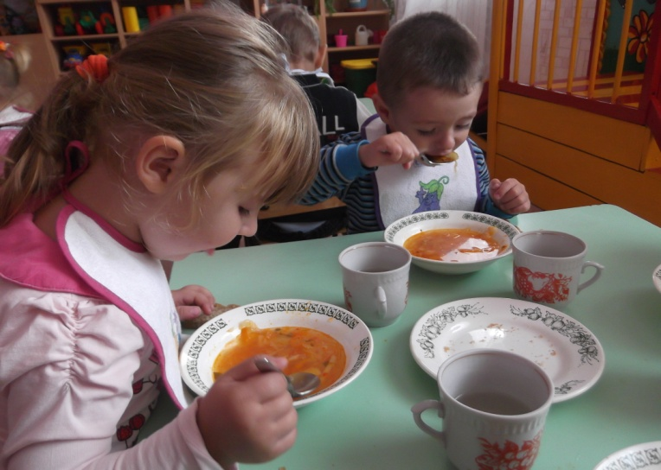
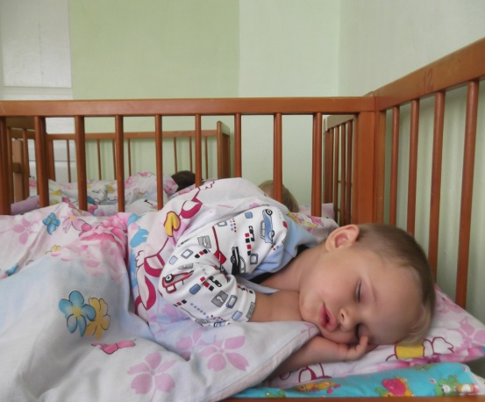
Глубоко - не мелко, Корабли в тарелках. Луку головка, Красная морковка, Петрушка, картошка, Крупки немножко. Вот кораблик плывет, Заплывает прямо в рот!
Ай, бай, бай, бай, Ты собачка, не лай! Ты, корова, не мычи! Ты, петух, не кричи! Наша детка будет спать, Станет глазки закрывать.

Slide 11
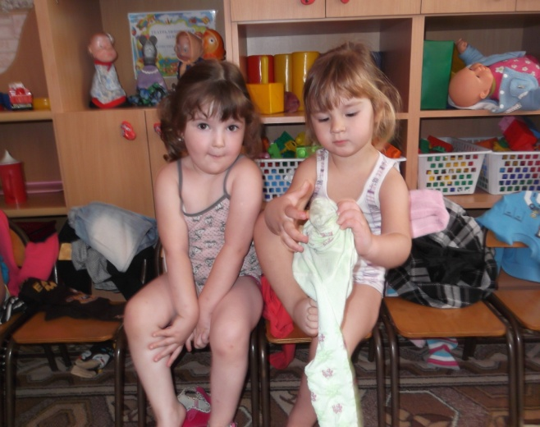
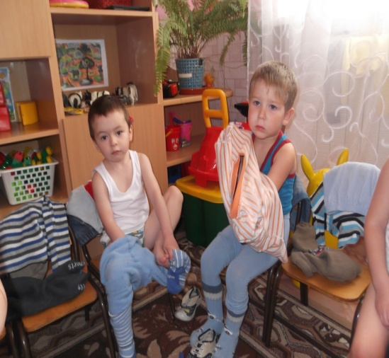
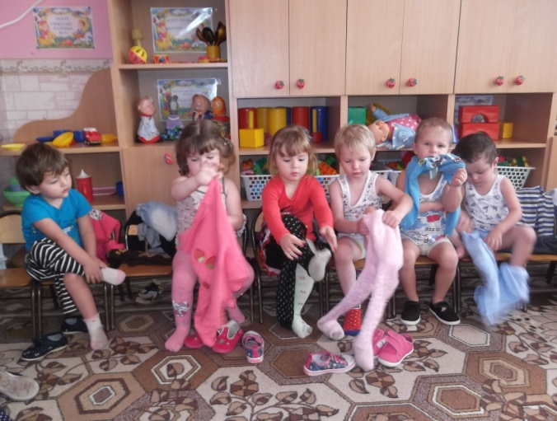
Мы на пухлые ручонки, Надеваем рубашонку. Повторяй за мной слова: Ручка – раз, и ручка – два! Застегнем застежки На твоей одежке:
Пуговки и кнопочки, Разные заклепочки. На мою малышку Наденем мы штанишки. Повторяй за мной слова: Ножка – раз, и ножка – два

Slide 12
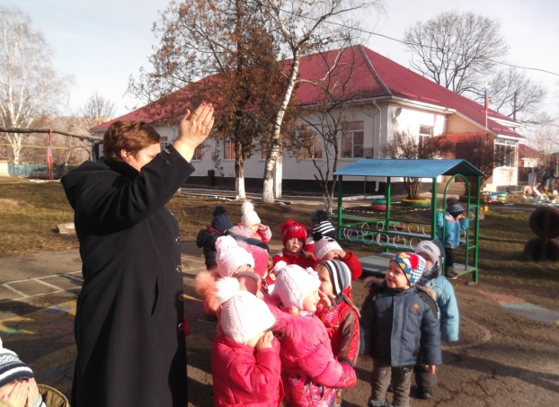
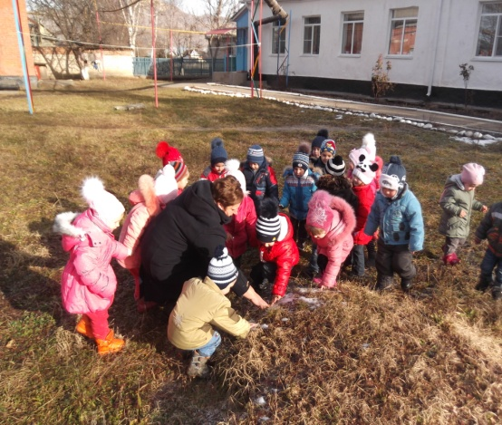
Наблюдения в природе
Солнышко, солнышко, выгляни в окошко!
Солнышко, нарядись, красное, покажись!
Ждут тебя детки, ждут малолетки.
Ты, мороз, мороз, мороз,
Не показывай свой нос!
Уходи скорей домой,
Стужу уводи с собой.

Slide 13
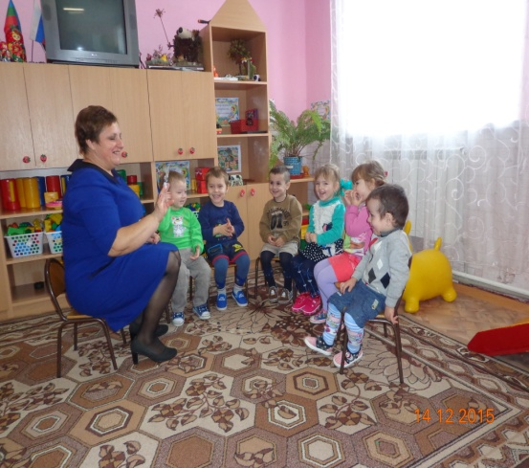
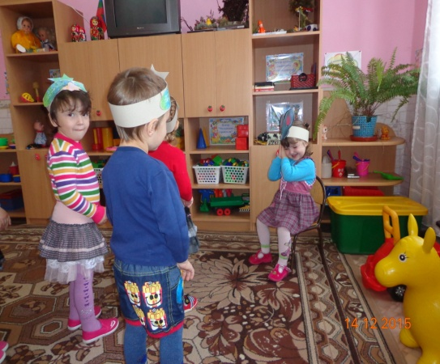
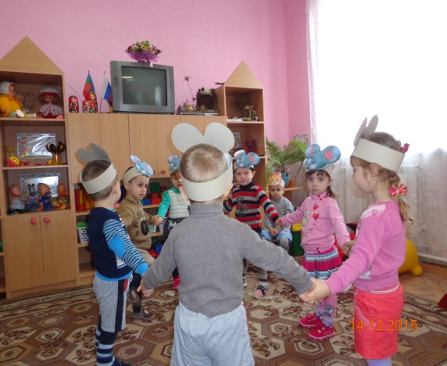
Пальчиковая игра
«Идет коза рогатая»
Идет коза рогатая Идет коза бодатая, Ножками топ-топ, Глазками хлоп-хлоп. Кто каши не ест, Молока не пьёт, - Забодает, забодает, забодает.
Баю, баю, баю – бай
Ты, собачка не лай,
ба не скули,
Мою дочку не буди!
Подвижная игра
«Огуречик»
Огуречик, огуречик! Не ходи на тот конечик - Там мышка живёт, Тебе хвостик отгрызёт.
Подвижная игра
«Мыши водят хоровод».
Мыши водят хоровод
На лежанке дремлет кот.
Тише мыши не шумите.
Кота Ваську не будите.
Как проснется серый кот,
Разобьет весь хоровод.
Шевельнул ушами кот,
И исчез весь хоровод!

Slide 14
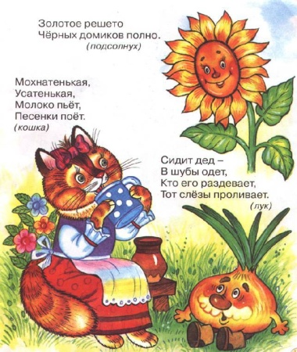
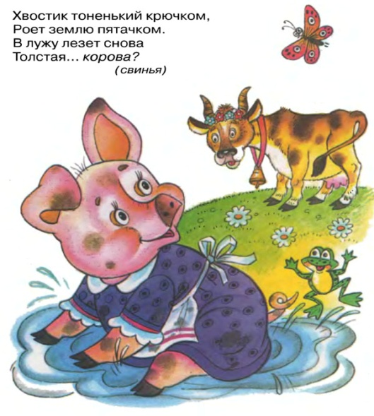
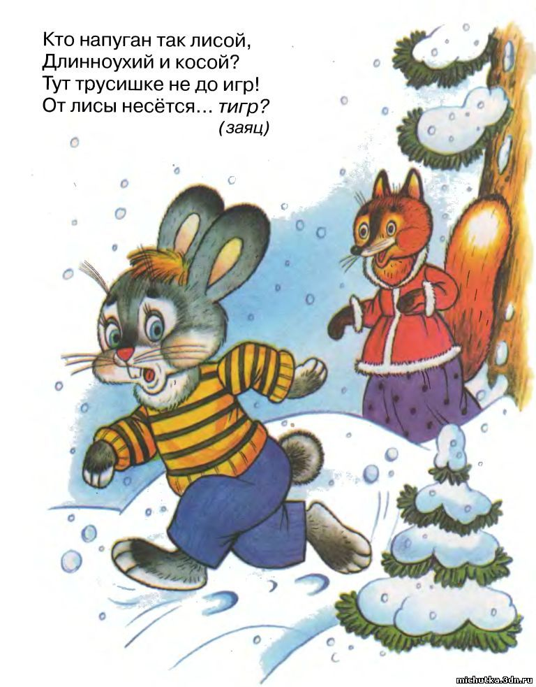
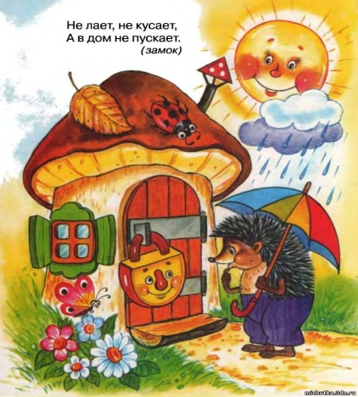
Загадки – это полезное упражнение для детского ума.

Slide 15
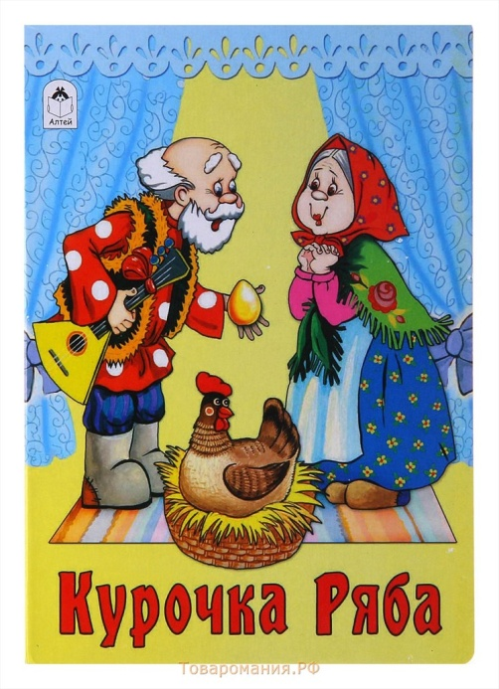
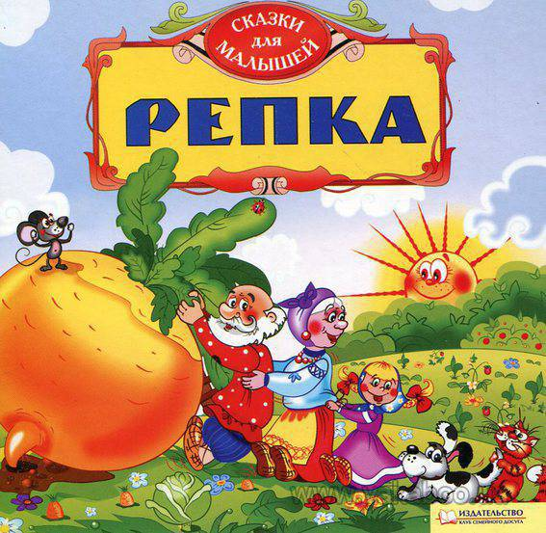
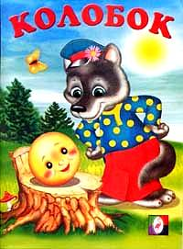
СКАЗКА
это не только чудесный мир, но и один из главных источников познания действительности. Сказочные образы полны эмоциональной насыщенности, красочны и необычны и в то же время просты и доступны для детского понимания, правдоподобны и реалистичны. Первые сказки, с которыми знакомится ребенок, имеют несложный сюжет, немного героев, элементы повторения. Это «Курочка ряба», «Репка», «Колобок».

Slide 16
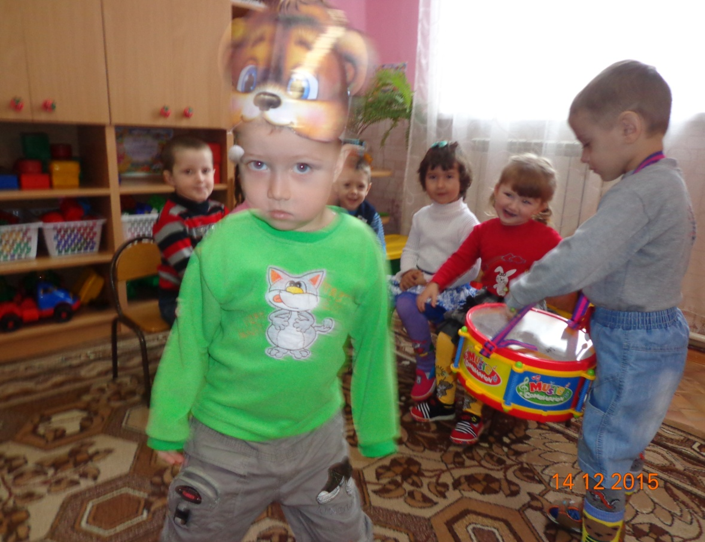
Театрализованная деятельность

Slide 17
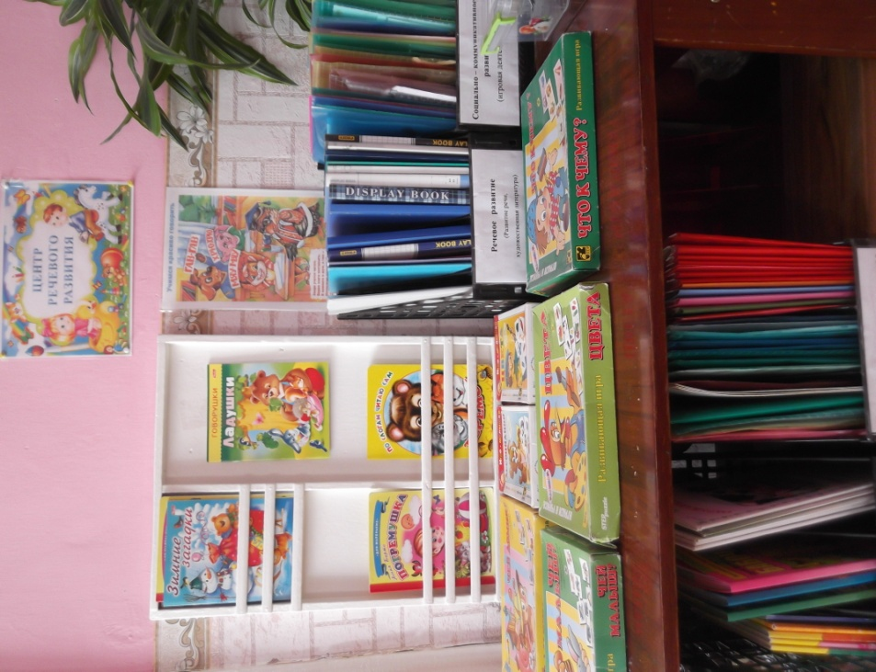
Центр
речевого развития
- дидактические игры;
- альбомы;
- книги;
- дидактический материал;
- пособия.

Slide 18
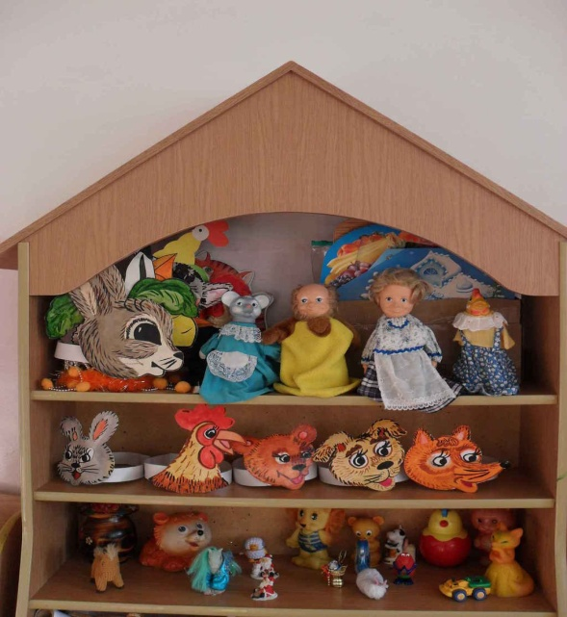
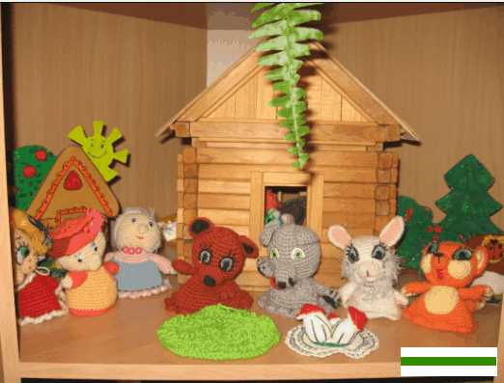
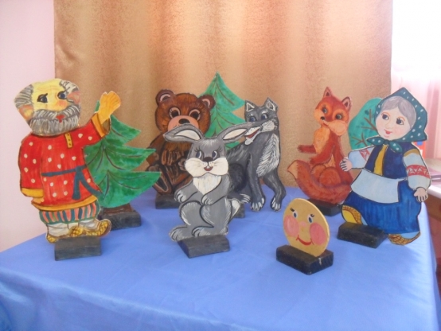
Театрализованный центр «В гостях у сказки»

Slide 19
беседы
консультация
папка «Учимся вместе с нами»
статьи и рекомендации
стенд
«Фольклор в развитии детей».

Slide 20
Вывод
Устное народное творчество является неиссякаемым источником народной мудрости в воспитании детей в целом и развитии речи в частности.

Slide 21
Любой из нас пришёл на свет на этот.
Творить добро, надеяться, любить,
Смеяться, плакать, но при всём при этом
Должны мы научиться ГОВОРИТЬ.

Slide 22
Спасибо
за
внимание!

